Slide 1
Martín Ariza García Pedro Casas Martínez Adrián Vaquero Portillo Iván Sanandrés Gutiérrez
WHITE-O-MATIC
Índice:
-Descripción
-Reglas
-Economía de juego
-Mapa de recompensas
-Compensadores

Slide 2

DESCRIPCIÓN BREVE DEL JUEGO
HISTORIA
-Dos "razas": blancos y negros
-Atmósfera opresiva
-Concurso White-O-Matic: el premio es ser blanco
ESTILO VISUAL
-Dibujo poligonal
-Minimalismo

Slide 3
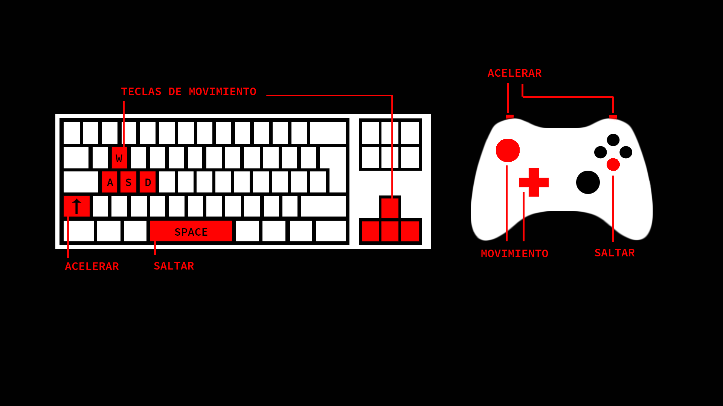
REGLAS DEL JUEGO
DINÁMICA
-Fases de plataformas
-Alta dificultad <-> poca duración

Slide 4

ECONOMÍA DE JUEGO
Basada en MONEDAS:
-Recogidas dentro y fuera de los niveles
-”Soborno”: DESBLOQUEAR FASES EXTRA
-Cosméticos: gorros, gafas, accesorios..

Slide 5

MAPA DE RECOMPENSAS
TASA FIJA: Coleccionables
-En sitios estratégicos
-Gran riesgo -> Gran recompensa
TASA VARIABLE:
-Cada 4 niveles: Ruleta de la fortuna
-Ganar de 0 a 10 monedas
-Bonus como incentivo para seguir jugando

Slide 6

COMPENSADORES
NEGATIVOS: Risas enlatadas
-Cada vez que mueres
-”Pican” al jugador
POSITIVOS: Aplausos
-Tras superar una fase

Slide 7

¿PREGUNTAS?

